Slide 1
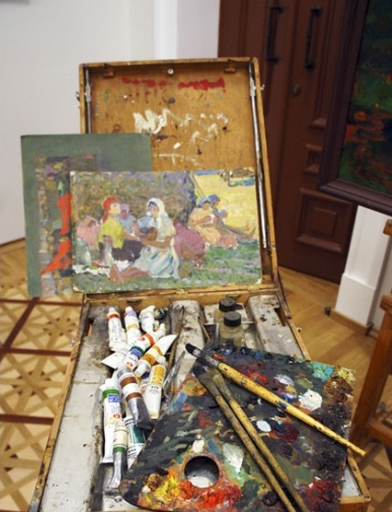

Slide 2
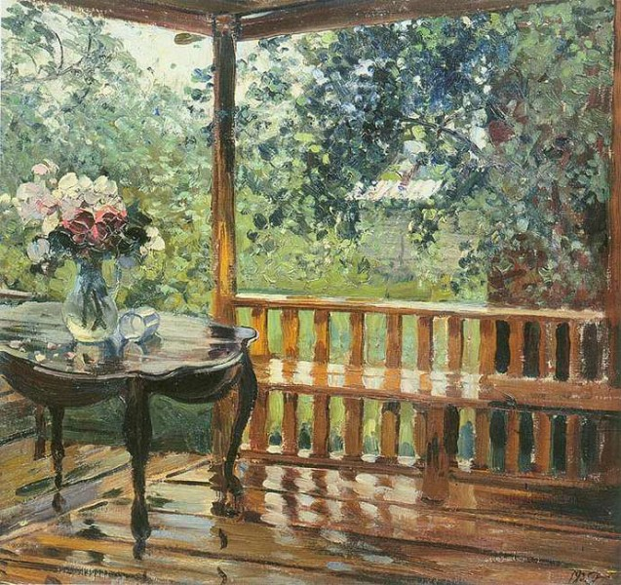
Подготовка к сочинению
по картине Александра Михайловича Герасимова «После дождя»

Slide 3
Цели:
познакомиться с произведением русской живописи начала 20 века;
собрать материалы, необходимые для написания сочинения;
обогатить речь, расширить кругозор путем ознакомления с произведениями живописи.

Slide 4
Давайте повторим
Жанры живописи
Типы текстов
Портрет
Натюрморт
пейзаж
Повествование
Описание
Рассуждение

Slide 5
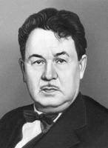
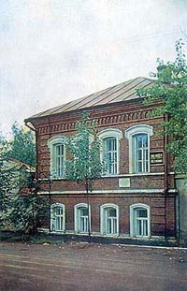
Александр Михайлович Герасимов
(1881 - 1963)

Slide 6
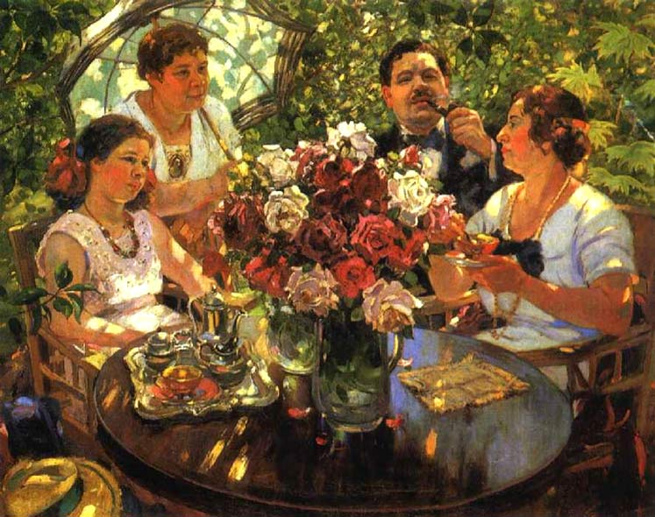
Семейный портрет
А.М. Герасимов родился в купеческой семье в Козлове (ныне Мичуринск), учился в Московском училище живописи, ваяния и зодчества. Портретист, пейзажист, мастер тематической картины. Народный художник СССР, действительный член АХ СССР, доктор искусствоведения.

Slide 7
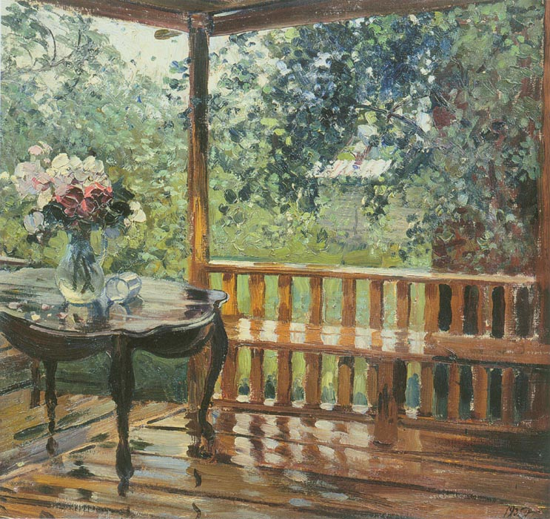
К 1935 году, написав множество портретов
В. И. Ленина,
И. В. Сталина и
других советских руководителей,
А. М. Герасимов,
устав от борьбы за официальное признание и успех, уехал отдохнуть в свой родной и любимый город Козлов. Здесь и была создана «Мокрая терраса».

Slide 8
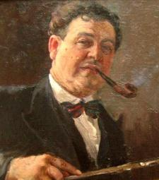
История создания картины
«После дождя»
Я сделал этюд в три часа.
Произошло это так: я писал на террасе групповой портрет моей семьи. Припекало солнце, яркими пятнами разбегаясь по зелени. И вдруг набежали тучи. Порывистый ветер, срывая лепестки роз и рассыпая их по столу, опрокинул стакан с водой. Хлынул дождь, и моё семейство скрылось в доме. А меня охватил неожиданный восторг. От свежей зелени и сверкающих потоков воды, залившей стол с букетом роз, скамейку и половицы. К счастью, оказался под руками подрамок с холстом, и я лихорадочно начал писать. Не понадобилось ничего переставлять или добавлять, - настолько было прекрасно всё, что находилось перед моими глазами.

Slide 9
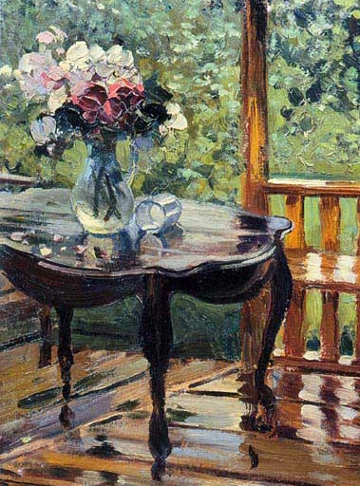
Беседа по картине
Что изображено на картине?
К какому жанру вы отнесете картину А.М. Герасимова?
По каким деталям картины мы догадываемся, что только что прошел дождь?
Удалось ли художнику передать ощущение свежести после дождя?
У картины два названия. Как вы думаете почему? Какое из названий более точно передает авторский замысел?
К какому типу текста будет отнесено ваше сочинение?
А. М. Герасимова
«После дождя (Мокрая терраса)»

Slide 10
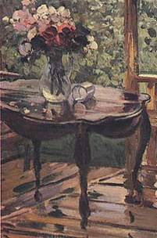
Опишите, что вы видите.
Круглый стол,букет цветов в кувшине, резные ножки стола,опрокинутый стакан, блеск мокрых поверхностей,тени от предметов.

Slide 11
Словарная работа.
Летний дождь; всё напоено влагой; всё блестит; свежая, умытая ливнем листва; на переднем и заднем плане; пламенеют в стеклянном графине розы; влажный блеск, неяркий солнечный свет; вспоминаются строки из стихотворения А.Я.Яшина; опрокинутый стакан; сквозь густую зелёную листву видна крыша сарая; ощущается свежесть воздуха и тишина; терраса, перила.

Slide 12
А. Яшин
После дождя
Дождик прошёл по садовой дорожке.
Капли на ветках висят, как серёжки.
Тронешь берёзку — она встрепенётся
И засмеётся. До слёз засмеётся.
Дождь прошуршал по широкому лугу.
Даже цветы удивились друг другу:
В чашечках листьев,
на каждой травинке
По огонёчку, по серебринке.

Slide 13
Синтаксис. Пунктуация.
Запишите предложения, расставьте знаки препинания:
Вспоминаются строки из стихотворения А.Я.Яшина После дождя Капли на ветках висят как серёжки В чашечках листьев на каждой травинке по огонёчку по серебринке.
Всё блестит на переднем плане перила скамья пол на террасе и крышка стола.
Пламенеют в стеклянном графине розы на них тоже висят капельки дождя.
Кругом влажный блеск и неяркий солнечный свет и отчётливо ощущается свежесть воздуха и тишина того момента который наступает сразу после дождя.

Slide 14
Проверь себя!
Вспоминаются строки из стихотворения А.Я.Яшина «После дождя»: «Капли на ветках висят , как серёжки», «В чашечках листьев, на каждой травинке по огонёчку, по серебринке».
Всё блестит на переднем плане: перила, скамья, пол на террасе и крышка стола.
Пламенеют в стеклянном графине розы, на них тоже висят капельки дождя.
Кругом влажный блеск и неяркий солнечный свет, и отчётливо ощущается свежесть воздуха и тишина того момента, который наступает сразу после дождя.

Slide 15
Отрывок из повести
Л. Н. Толстого «Отрочество»
«Но вот дождь становится мельче; туча начинает разделяться на волнистые облака, светлеть в том месте, в котором должно быть солнце, и сквозь серовато-белые края тучи чуть виднеется клочок ясной лазури. Через минуту робкий луч солнца уже блестит в лужах дороги. Я испытываю невыразимо отрадное чувство надежды в жизни. Душа моя улыбается так же, как и освежённая, повеселевшая природа. Я высовываюсь из брички и жадно впиваю в себя душистый воздух. Всё мокро и блестит на солнце, как покрытое лаком. Я не могу усидеть в бричке, бегу к кустам, рву мокрые ветки распустившейся черёмухи, бью себя ими по лицу и упиваюсь их чудным запахом».

Slide 16
Подберем синонимы, чтобы избежать повторов.
Картина -полотно, пейзаж
Художник - живописец, пейзажист
Нарисовал - изобразил, показал

Slide 17
Цвет и настроение
Цвет в картине имеет большое значение. Художник с помощью цвета создает образ, передает свое отношение к герою, вызывает определенное настроение. Мы видим неяркие, спокойные краски: светло-зелёную и тёмно-зелёную гамму, розовато-жёлтые, бордовый тона. Эти сочетания создают летнее настроение. Серебристый оттенок на всех предметах рождает ощущение прохлады.
Художник очень любит свой сад, родную природу. Ему нравится изображать изменения в природе.

Slide 18
Нравится ли вам картина? Чем?
Какое настроение она создаёт?
Расскажите о своих впечатлениях в 1 – 2 предложениях и запишите их.

Slide 19
Примерный план
1. Перед нами картина А. М. Герасимова «После дождя».
2. Мокрая терраса.
3. Сад после дождя.
4. Колорит картины.
5. Настроение, которое создаёт картина.

Slide 20
«После дождя» — один из лучших пейзажей художника Александра Михайловича Герасимова. Как и другие, эта картина отличается простотой, ясностью и праздничностью.
Только что прошел сильный летний дождь. Он оставил свои следы на всем. Пропитались влагой кусты и деревья. На мокрых ветках блестит свежая, умытая ливнем листва. «Капли на ветках висят, как сережки», так написал поэт А. Я. Яшин. И еще вспоминаются строки из его стихотворения «После дождя»: «В чашечках листьев, на каждой травинке по огонечку, по серебринке». Блестит всё: и крыша сарая, вдали, на заднем плане, и то, что находится на переднем плане: перила, скамья, пол на террасе, крышка стола. Всё напоминает о бушевавшей стихии. На всех этих предметах еще много воды. Пламенеют в стеклянном графине розы, на них тоже висят капельки дождя. А рядом лежит опрокинутый стакан: видно, дождь был сильный.
Кругом влажный блеск, неяркий солнечный свет, пробивающийся сквозь расступающиеся облака, и отчетливо ощущается свежесть воздуха и тишина того момента, который наступил сразу после дождя.

Slide 21
Домашнее задание
Написать черновик сочинения

Slide 22
СПАСИБО ЗА РАБОТУ

Slide 23
Литература:
Русский язык. 6 класс. Учеб. Для общеобразоват. учреждений. В 2ч. /( М.Т.Баранов, Т.А.Ладыженская, Л.Т. Тростенцова и др.; науч. ред. Н.М.Шанский) - М.: Просвещение, 20013.
Ходякова Л.А. Использование живописи в преподавании русского языка. - М.: Просвещение. 1983
Интернет-ресурсы:
Российский общеобразовательный портал. Коллекция: МХК. Герасимов А.М. - http://artclassic.edu.ru/catalog.asp?ob_no=%2016527
шаблон - http://whynotra.moy.su/_nw/14/15329.jpg
Картины А.М.Герасимова:
http://www.amgerasimov.michmuzei.ru/paints/ger00avtoportret.jpg
http://artclassic.edu.ru/attach.asp?a_no=6487
http://artclassic.edu.ru/attach.asp?a_no=6457
http://www.amgerasimov.michmuzei.ru/paints/ger04tropinka.jpg
http://www.tstu.ru/win/kultur/kul_img/mus_img/ger_img/terrasa.jpg
Дом-музей - http://www.tstu.ru/win/kultur/kul_img/mus_img/ger_img/terr.jpg
После дождя - http://www.e1.ru/fun/photo/view_pic.php/p/
703e63b498f830bd94adb2d3e1d019ba/view.pic

